Slide 1
Obseg kroga

Slide 2
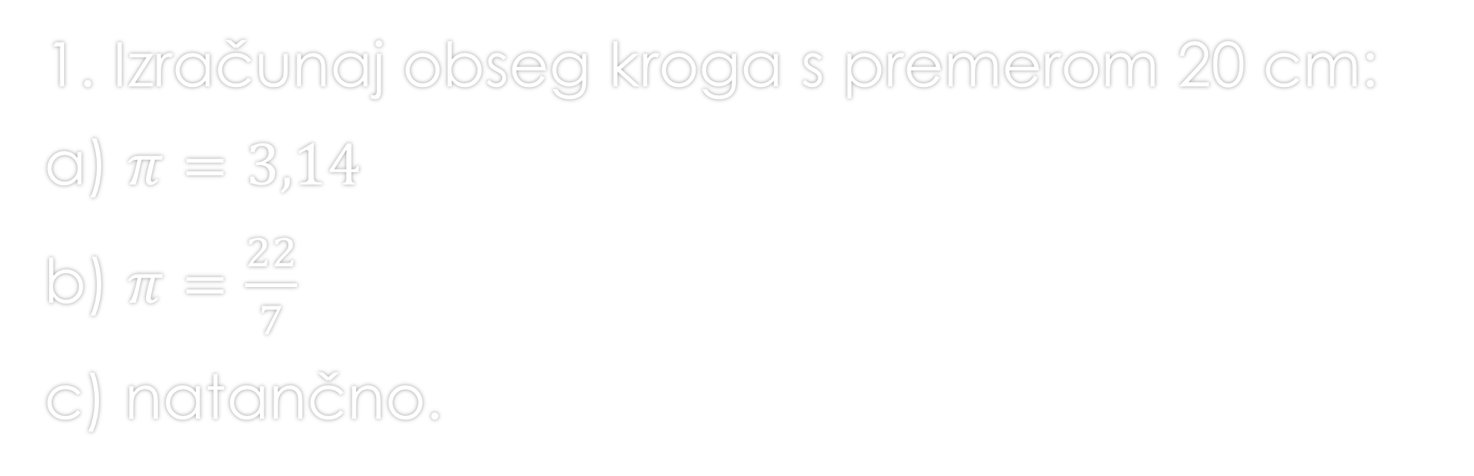
Naloge
1. Izračunaj obseg kroga s premerom 20 cm:
a) $π=3,14$
b) $π=\frac{22}{7}$
c) natančno.

Slide 3
2. V zvezek načrtaj krog z obsegom 15,7 cm.

Slide 4
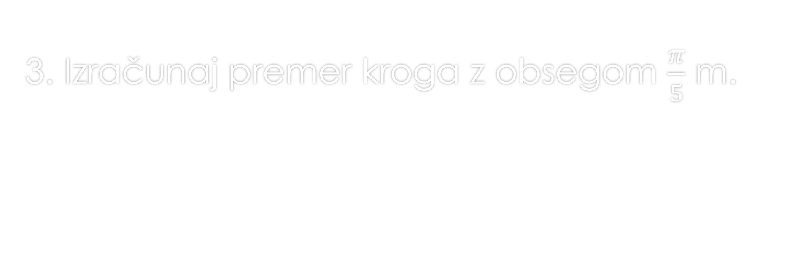
3. Izračunaj premer kroga z obsegom $\frac{π}{5}$ m.

Slide 5
SDZ stran 70: naloga 19

Slide 6
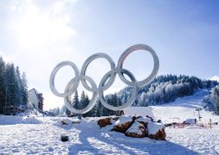
4. Za izdelavo makete olimpijskih krogov so porabili 1413 m žice. Kolikšen je polmer enega kroga?

Slide 7

5. Izračunaj obseg kvadrata, ki je očrtan krogu z obsegom $21π$ cm.

Slide 8
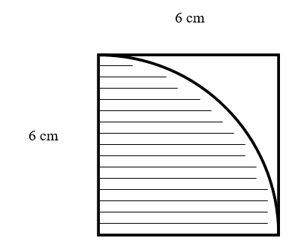
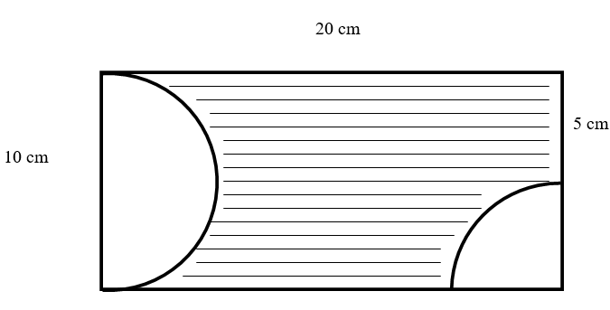
6. Izračunaj obseg osenčenega lika:
a) b)

Slide 9
SDZ stran 71: naloge 20., 22., 23.
*17., 21., 24., 25.
DN: stran 70: naloga 18.

